Slide 1
研究一：
传感器系统构建与配准
传感系统构建
多传感器标定与同步
通信与数据链路构建
传感设备选型
相机内参标定
通信链路搭建
统一时空基准与标定配置
传感设备布局优化
硬件基础
双雷达联合标定
空间参数
传感时间同步
吊钩感知平台设计
相机-雷达外参标定
坐标体系构建
研究二：
基于融合点云的定位与空间危险区域检测方法
点云实时融合方法
SLAM流程
静动态目标生成
点云数据特征分析
算法选择与系统I/O定义
ROI裁剪与点云预处理
几何定位与目标状态获取
外参矩阵与坐标统一
融合点云
LIO-SAM原理与流程
位姿+地图
局部滑动窗口表示
动态点云簇提取
点云实时融合与发布
位姿输出与点云配准
目标状态估计与短时跟踪
研究三：
基于雷视融合的避障预警策略
视觉侧高风险目标识别
雷视融合策略
风险判定与分级预警
目标检测模型与部署
目标双相一致性关联
静态障碍：距离阈值预警
可解释性预警输出
2D轨迹
3D轨迹
检测结果时序稳定化处理
轨迹级绑定与融合
动态障碍：轨迹预测碰撞
融合接口与数据结构定义
置信度融合与语义输出
分级预警状态机
Notes:
第二部分写环境感知
第三部分写风险评估体系
参考一些风险四色图

Slide 2
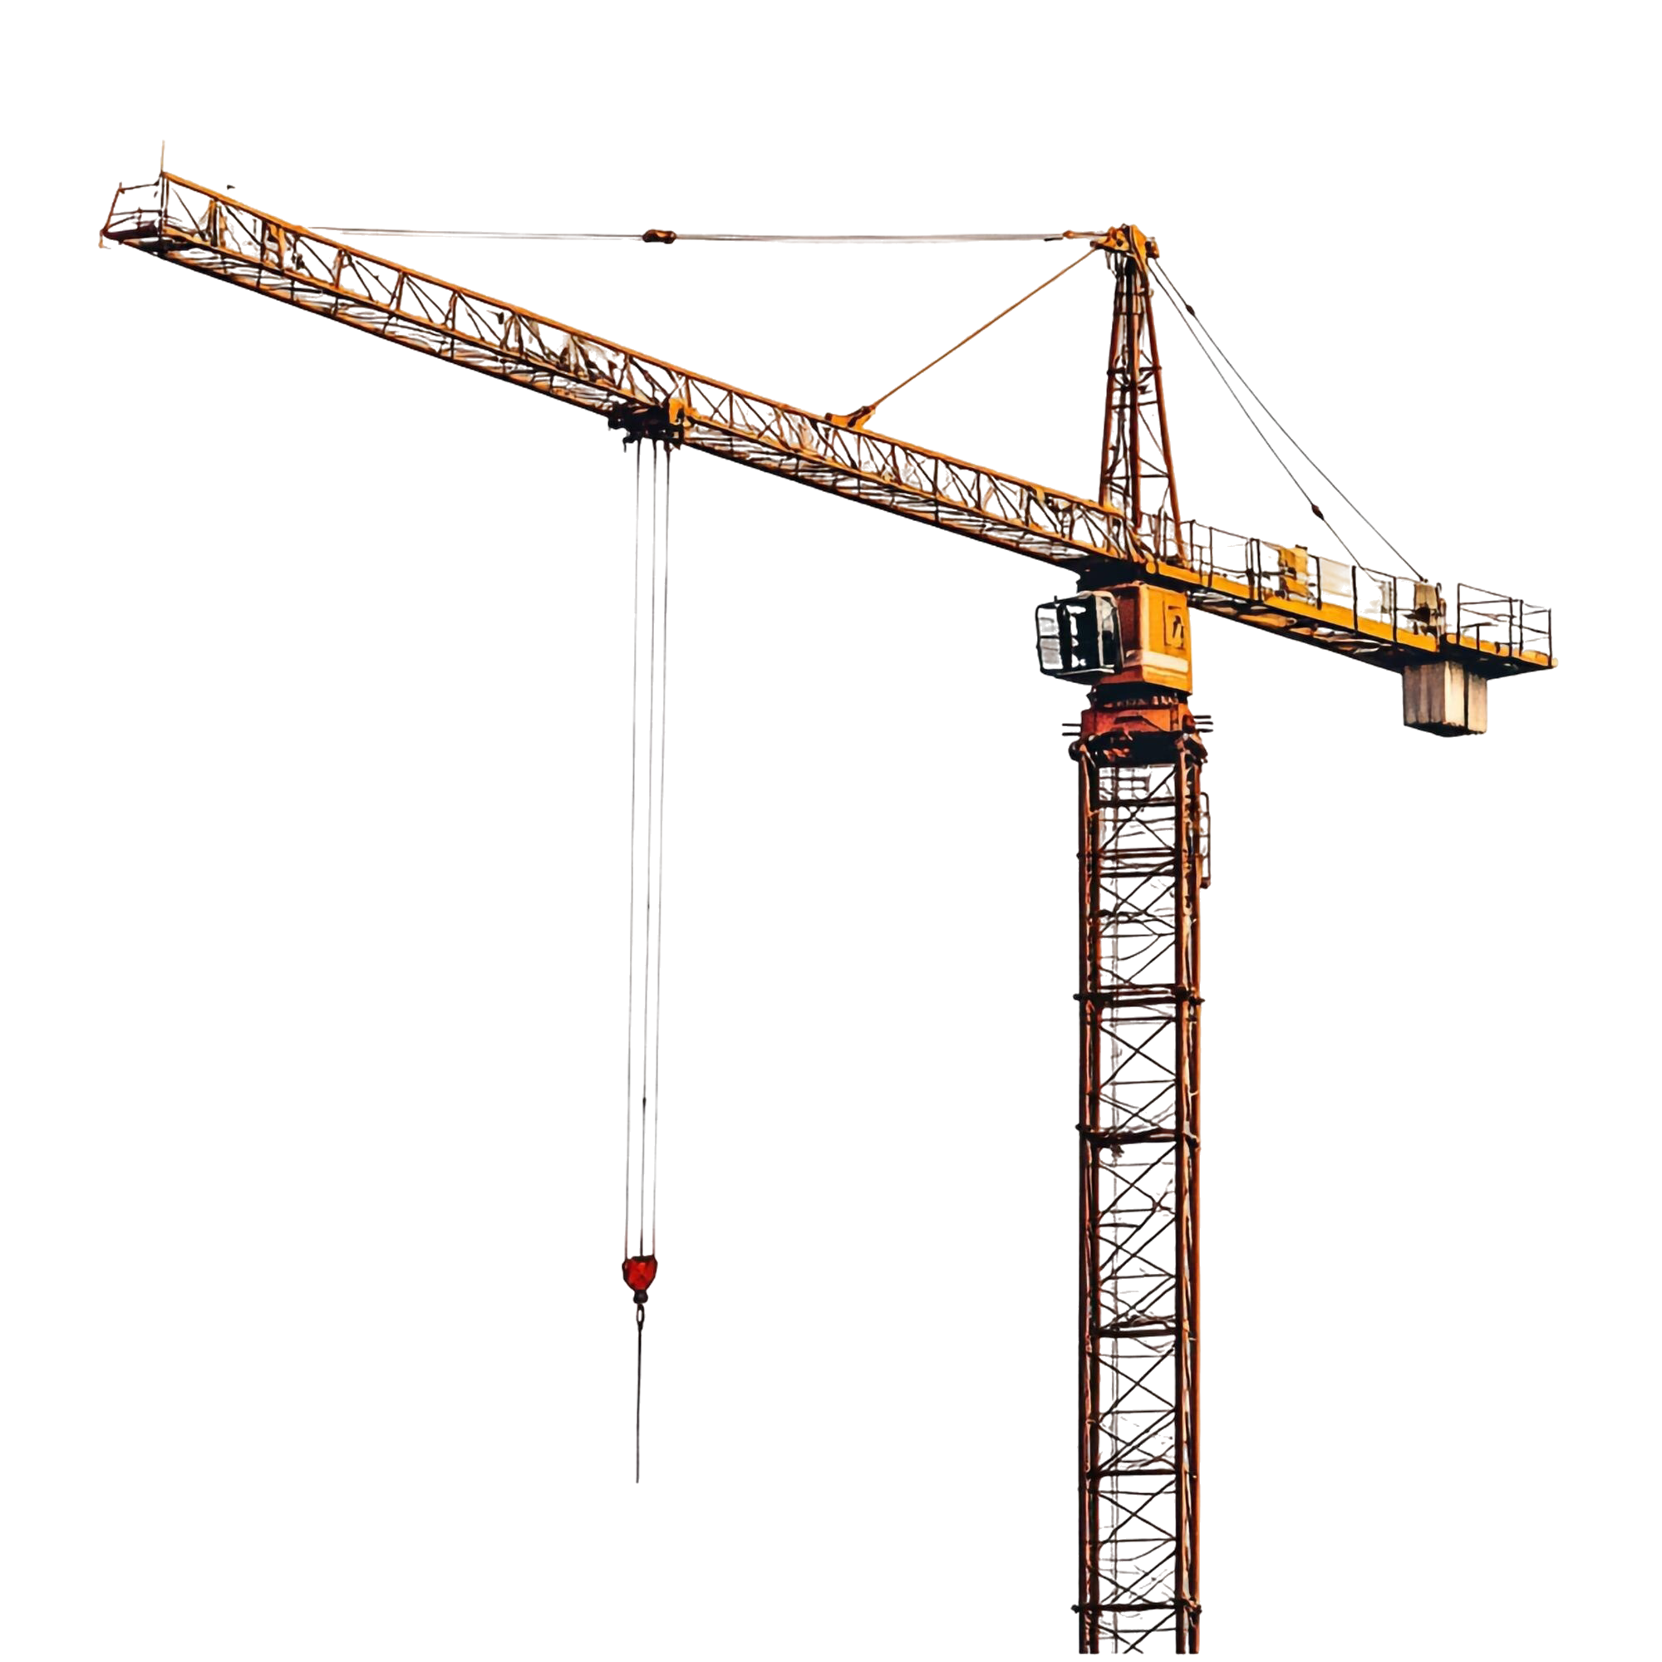
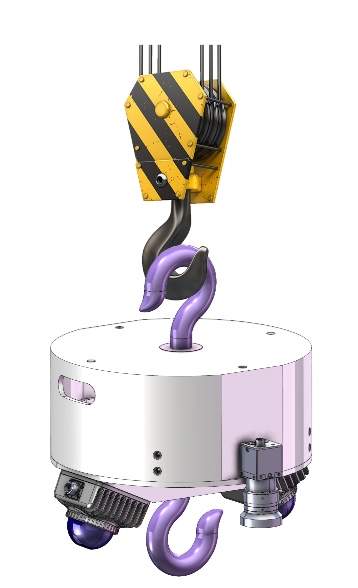
吊钩端感知平台
塔吊
塔吊吊钩
安装在吊钩端
激光雷达
工业相机
吊载重物

Slide 3
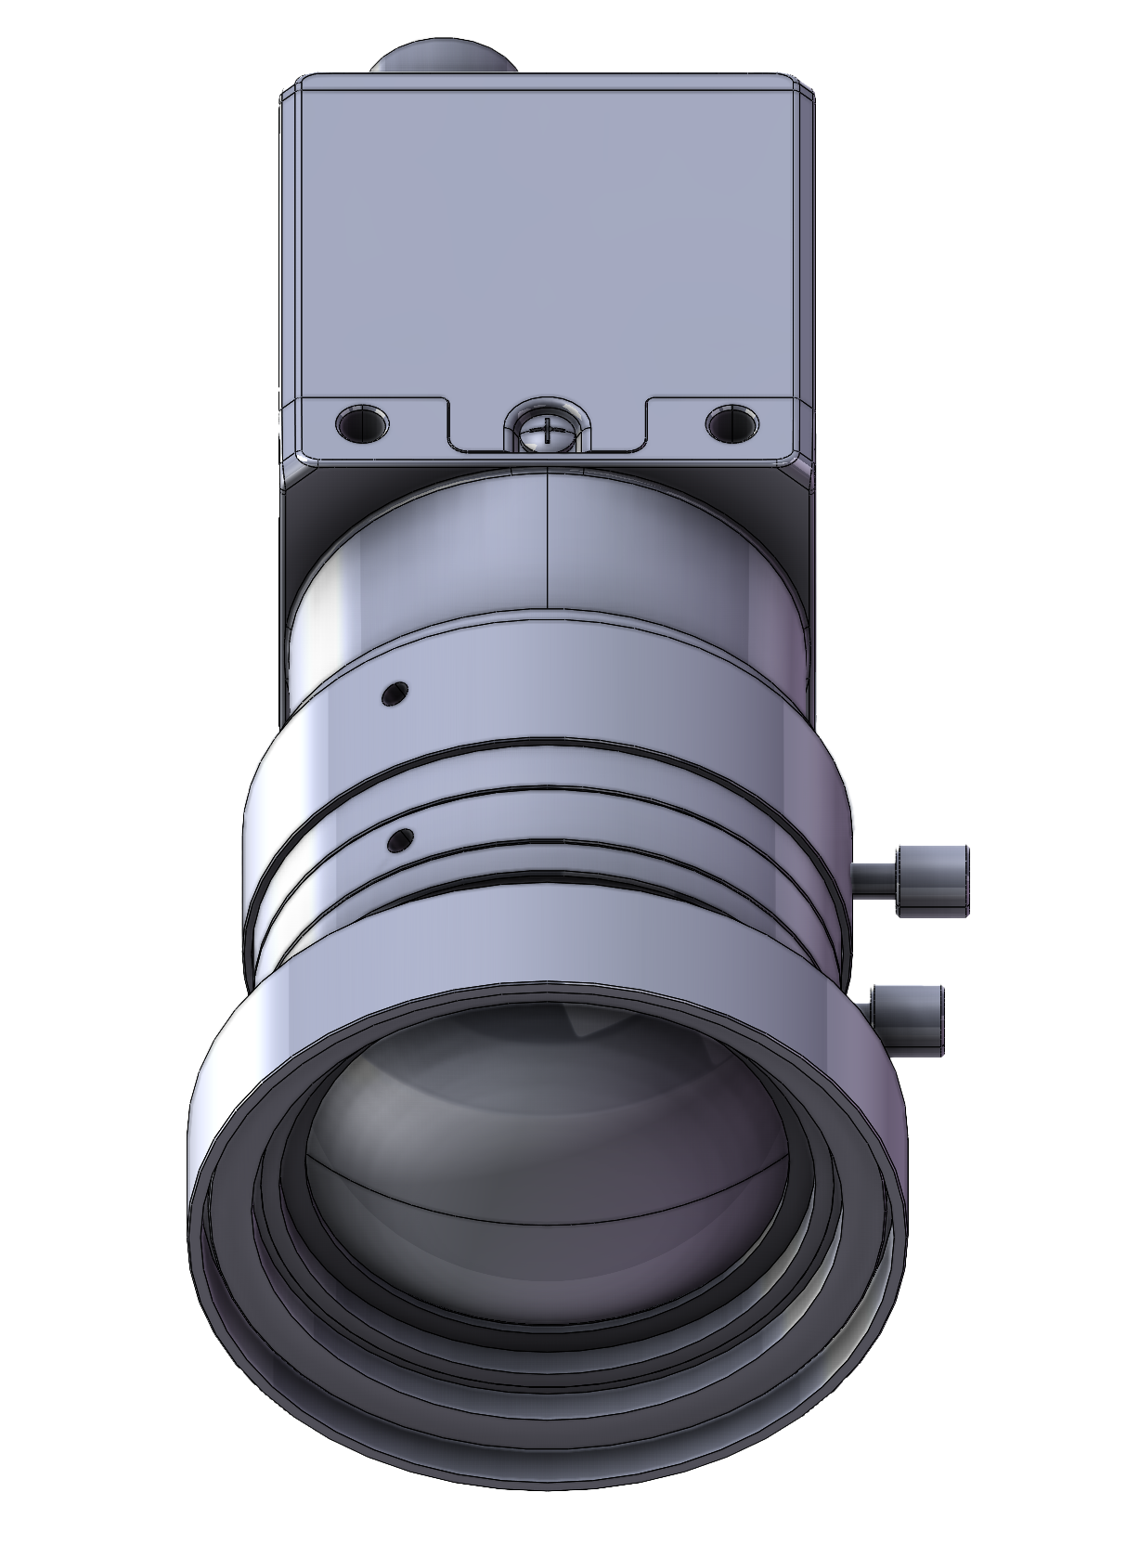
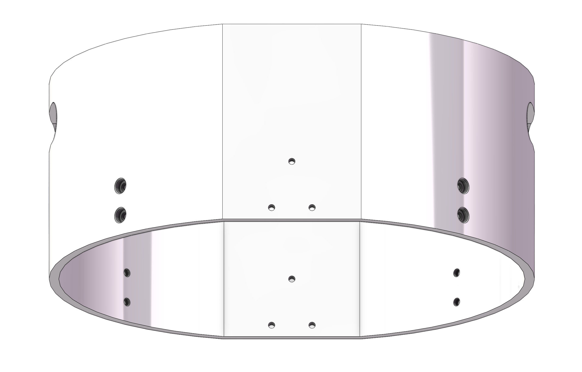
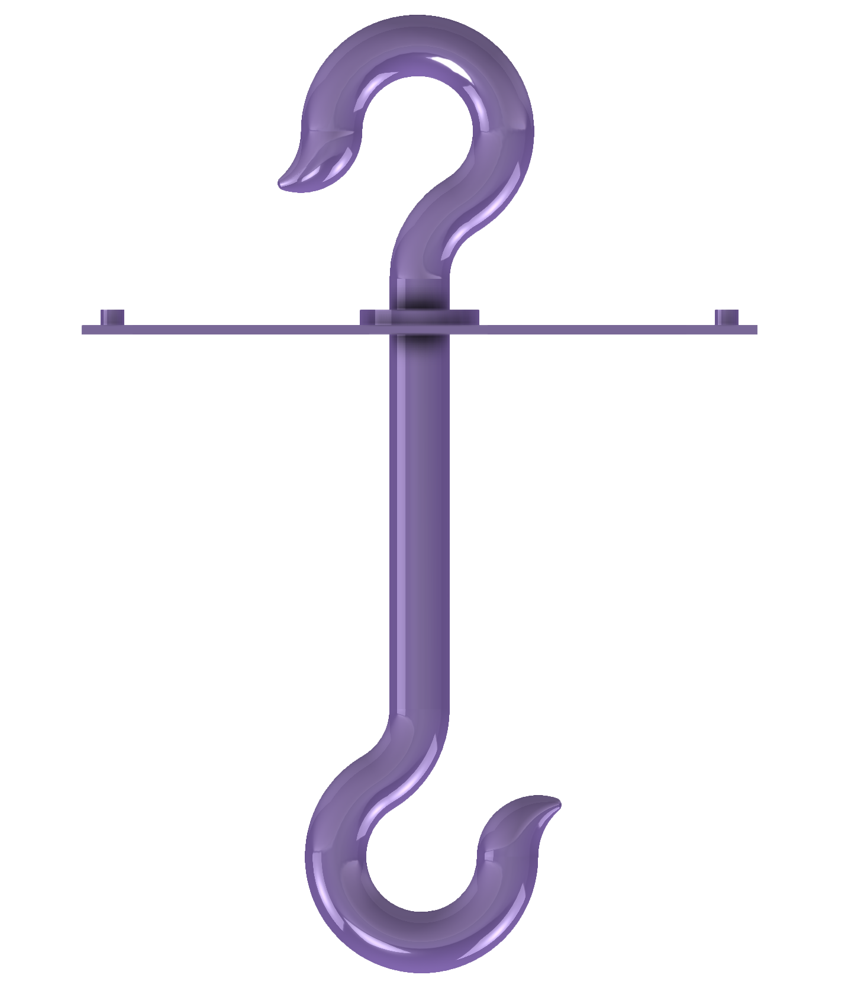
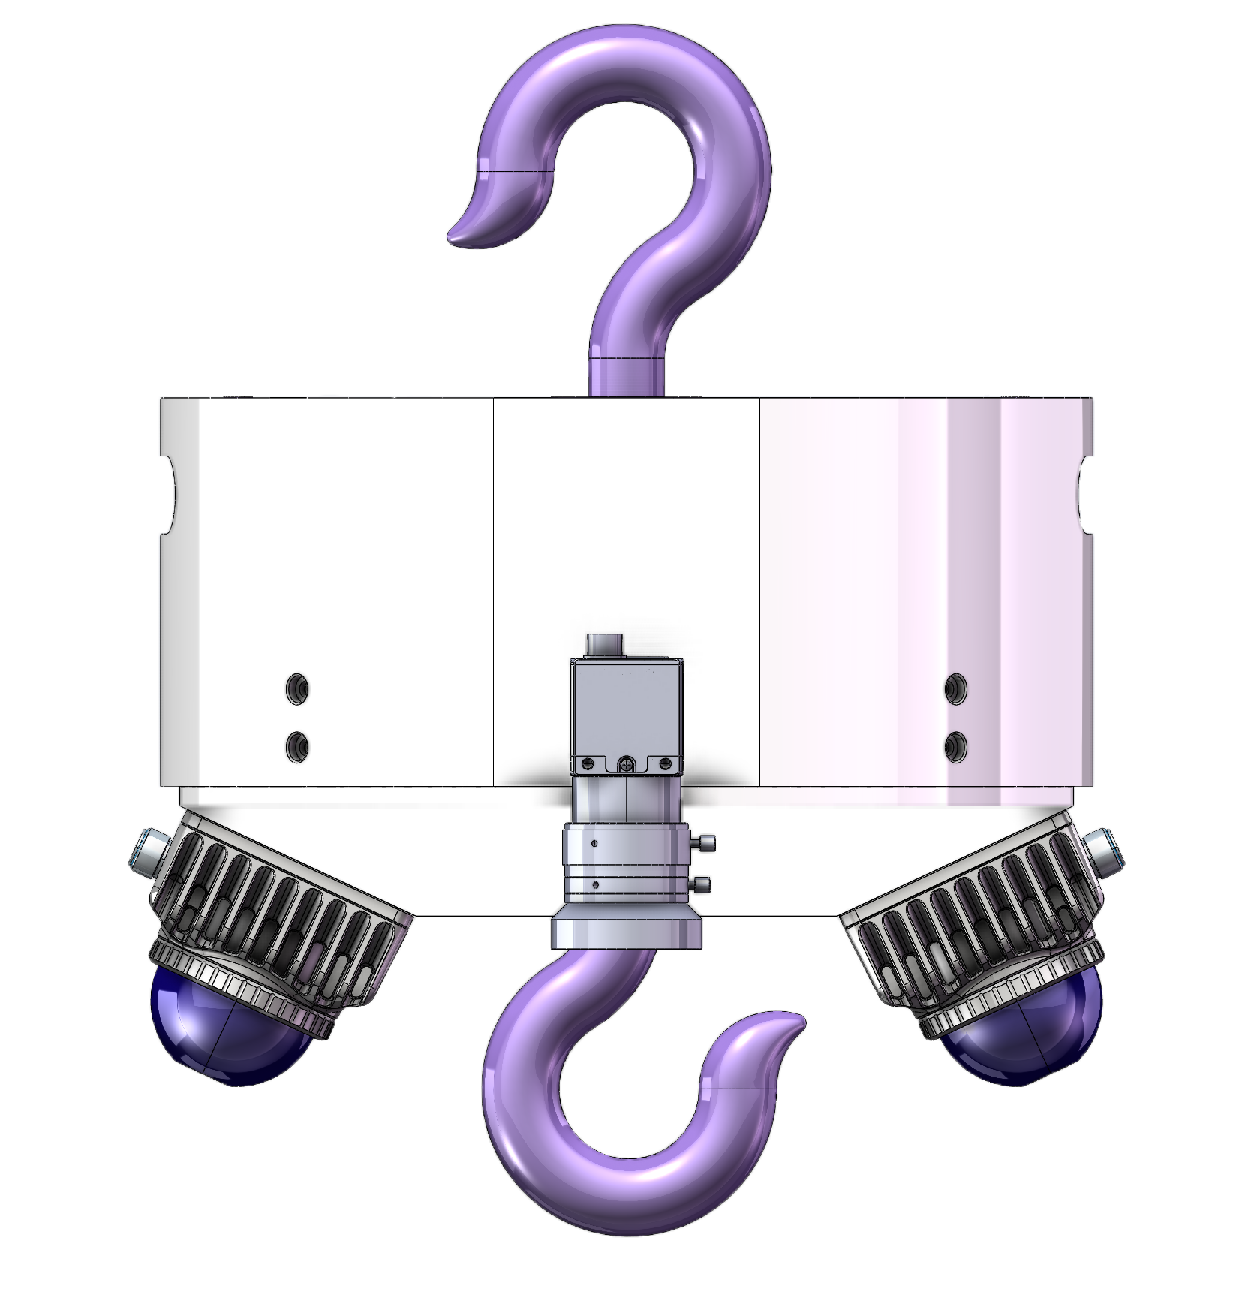
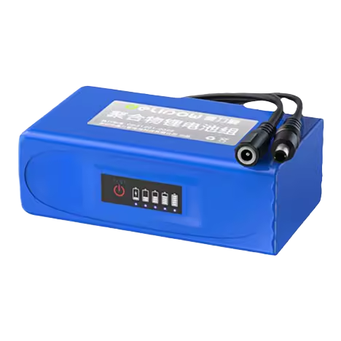
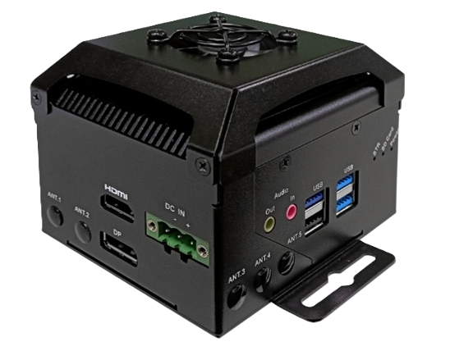
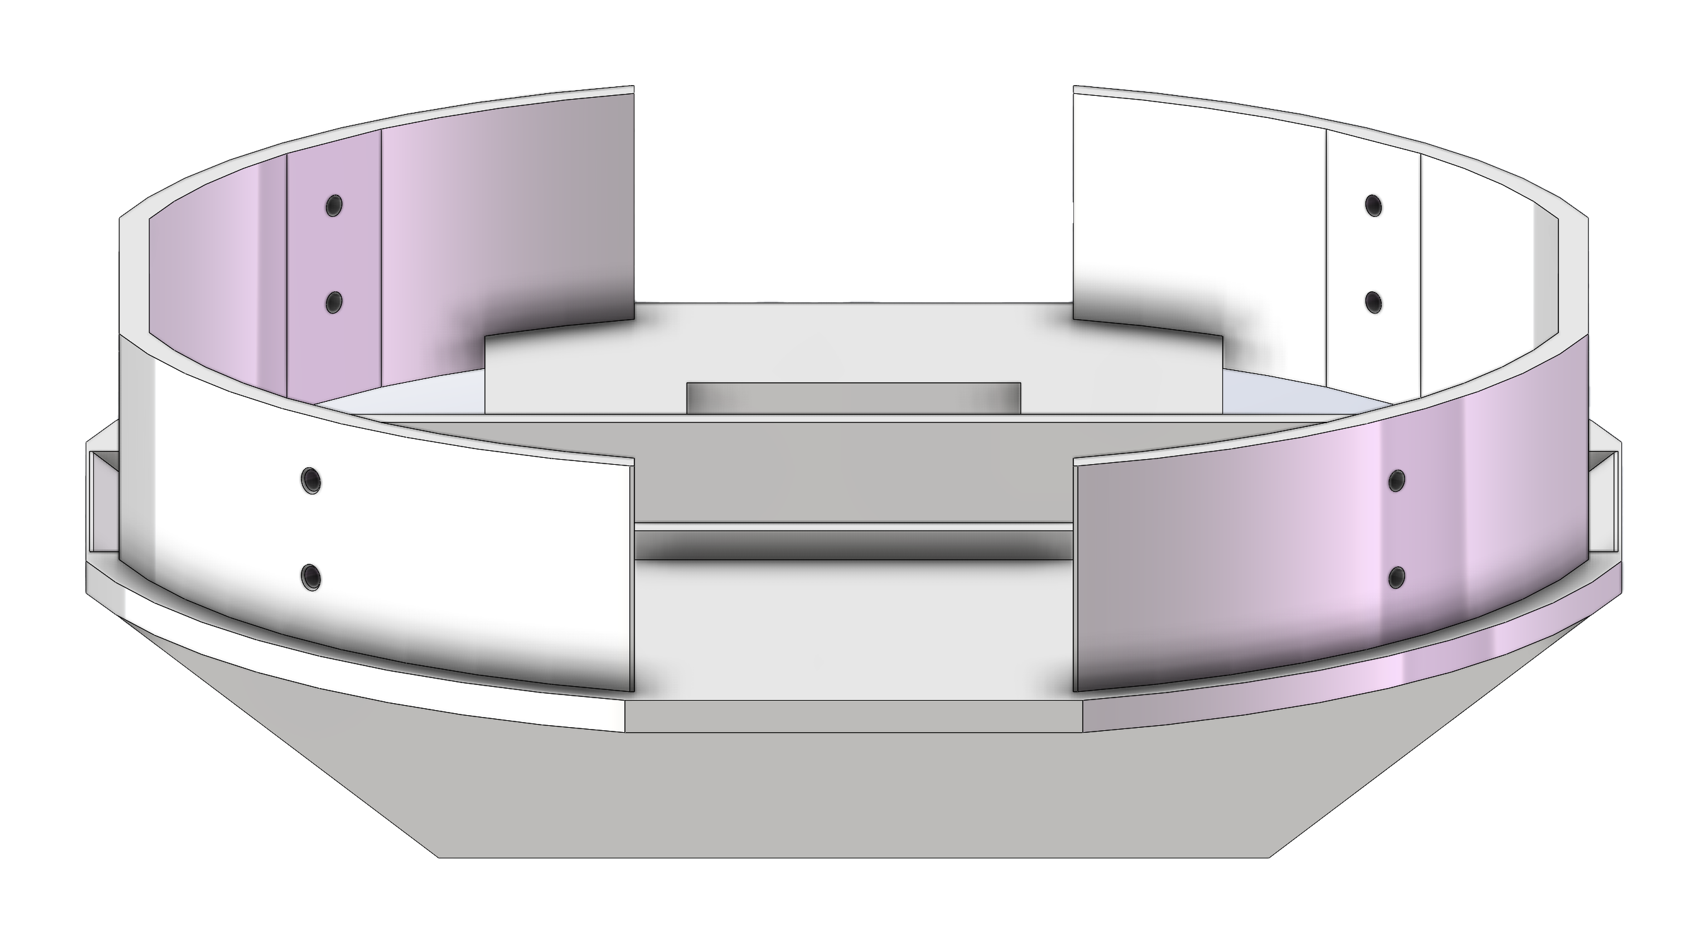
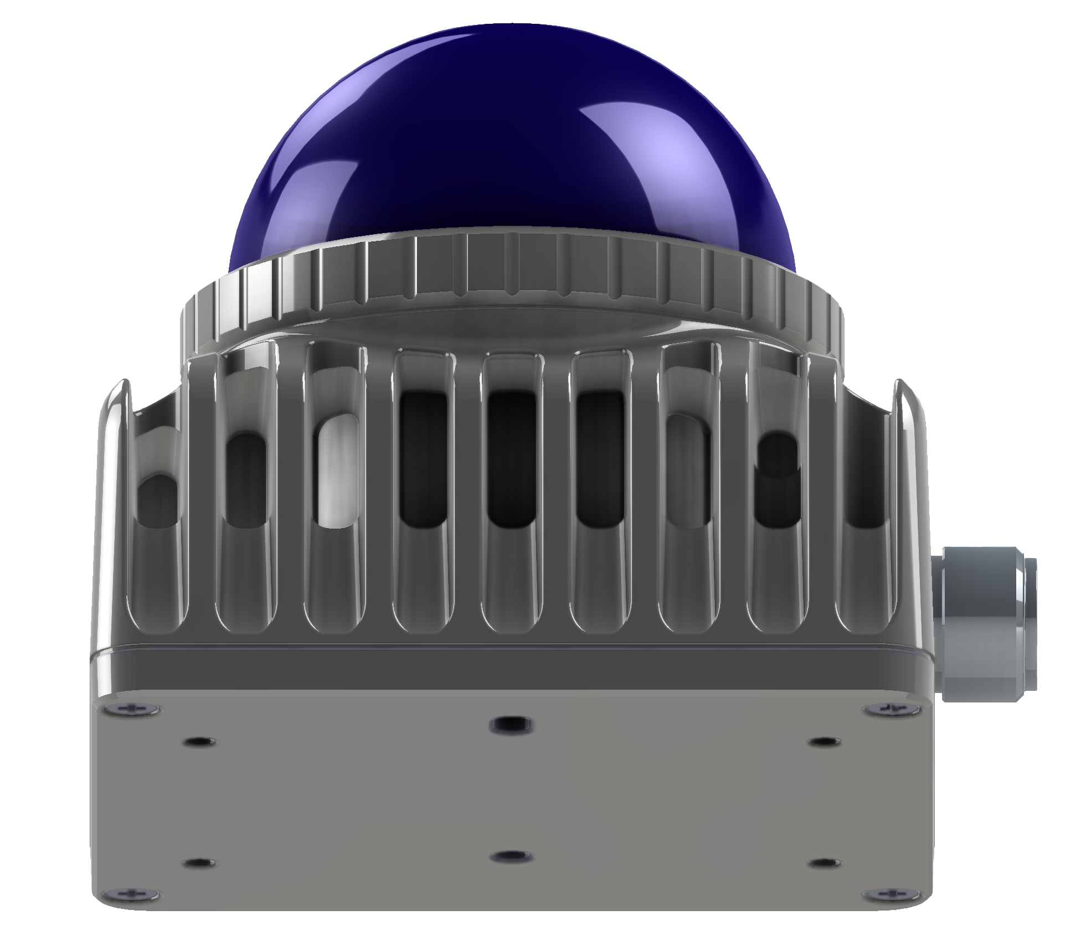

Slide 4
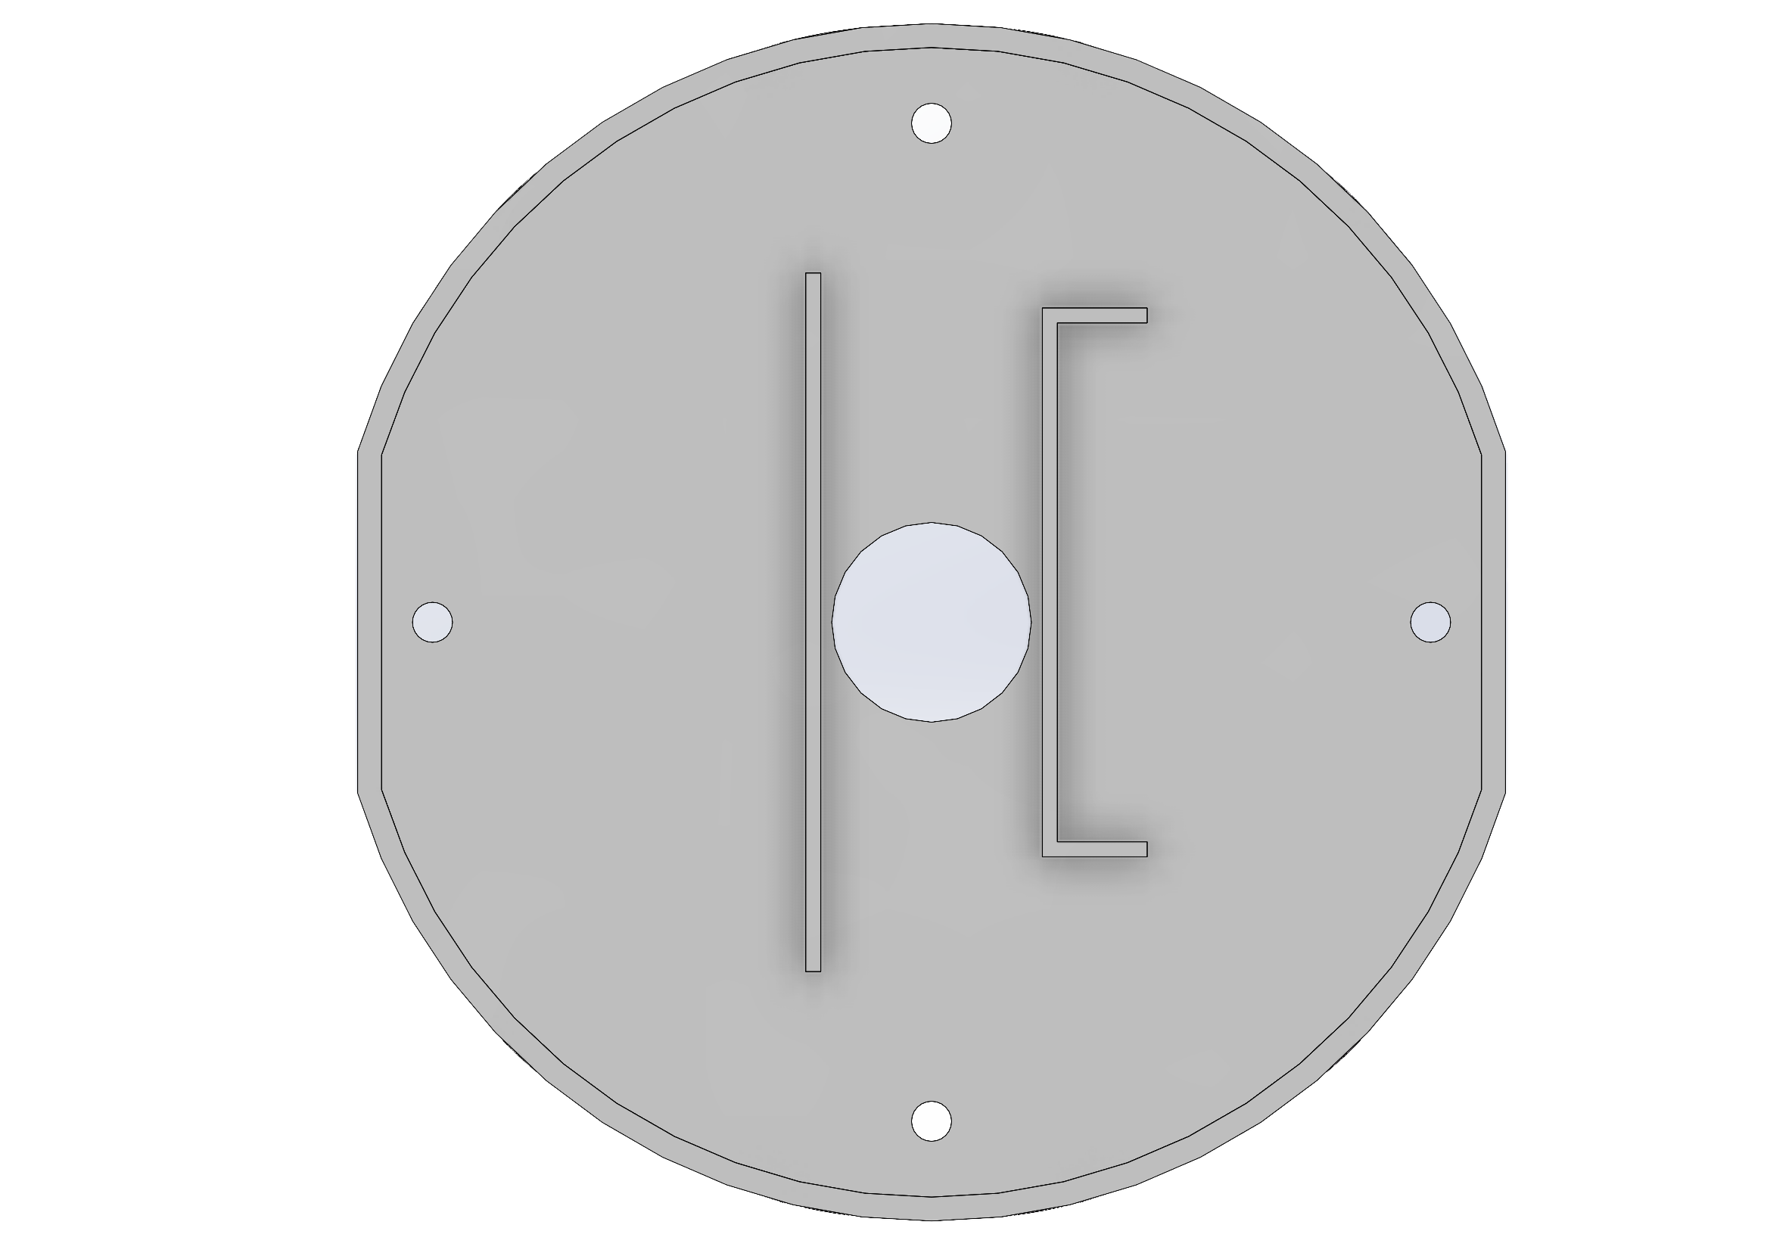
AI 边 缘 计 算 设 备
走线区
吊 钩 定 位 板
电 池 群

Slide 5
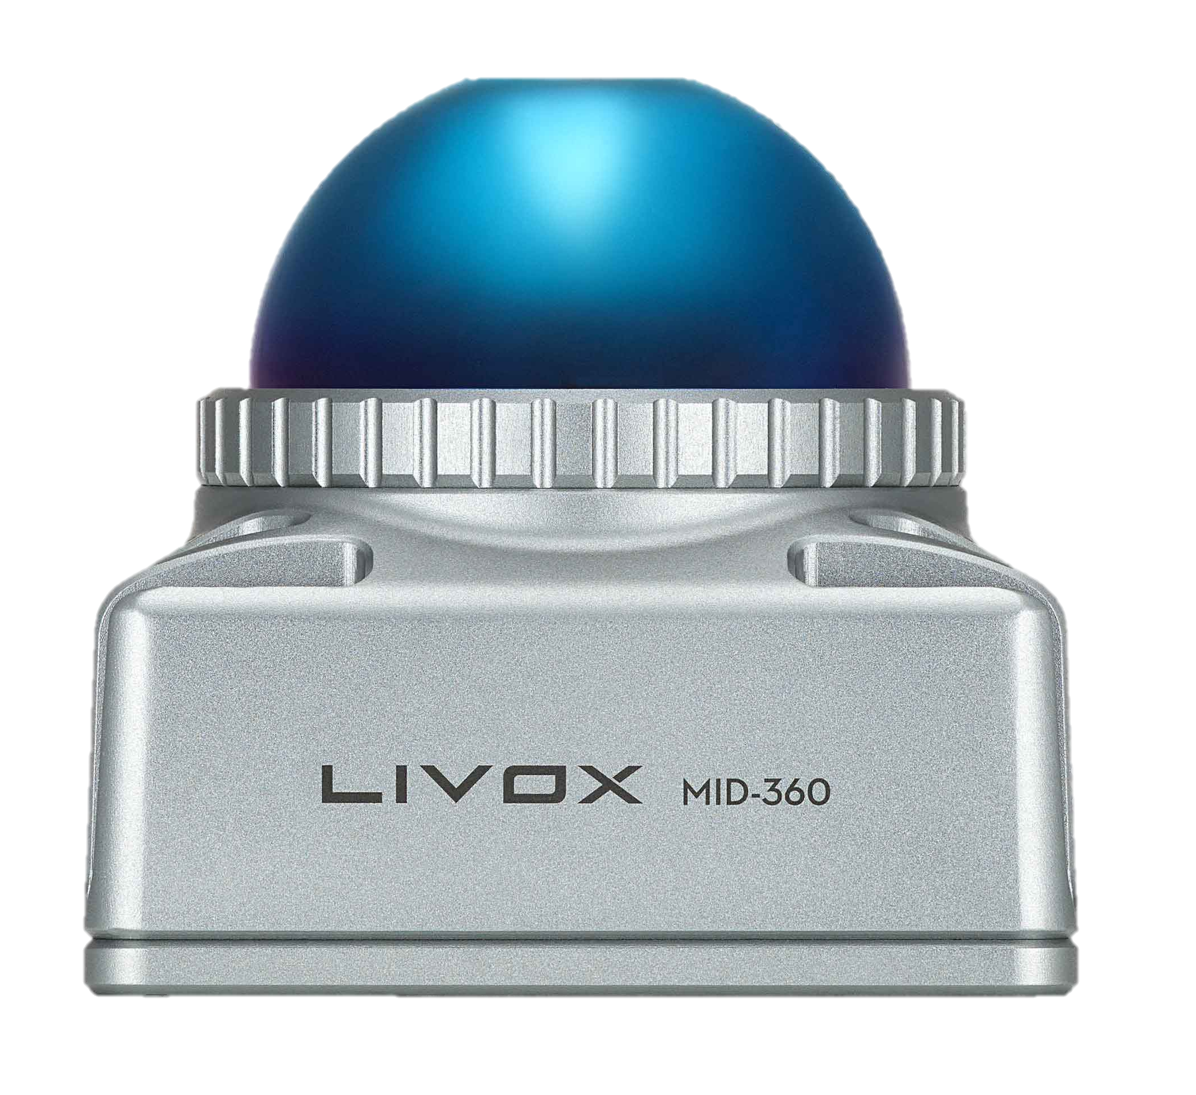
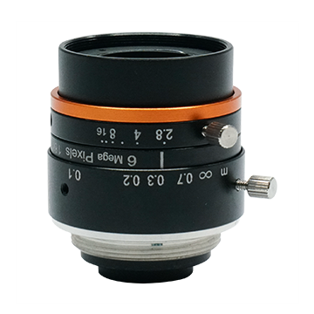
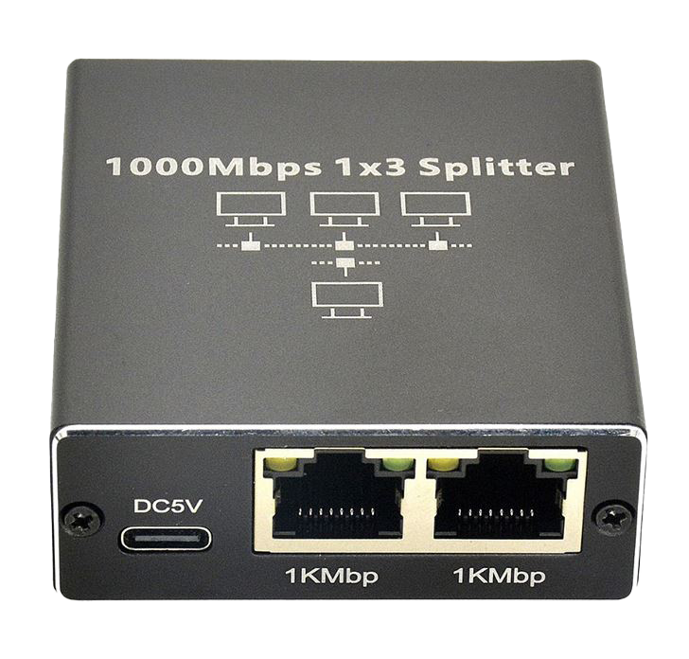
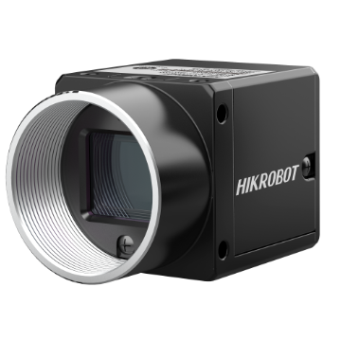

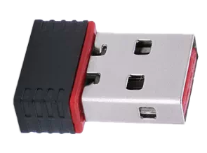
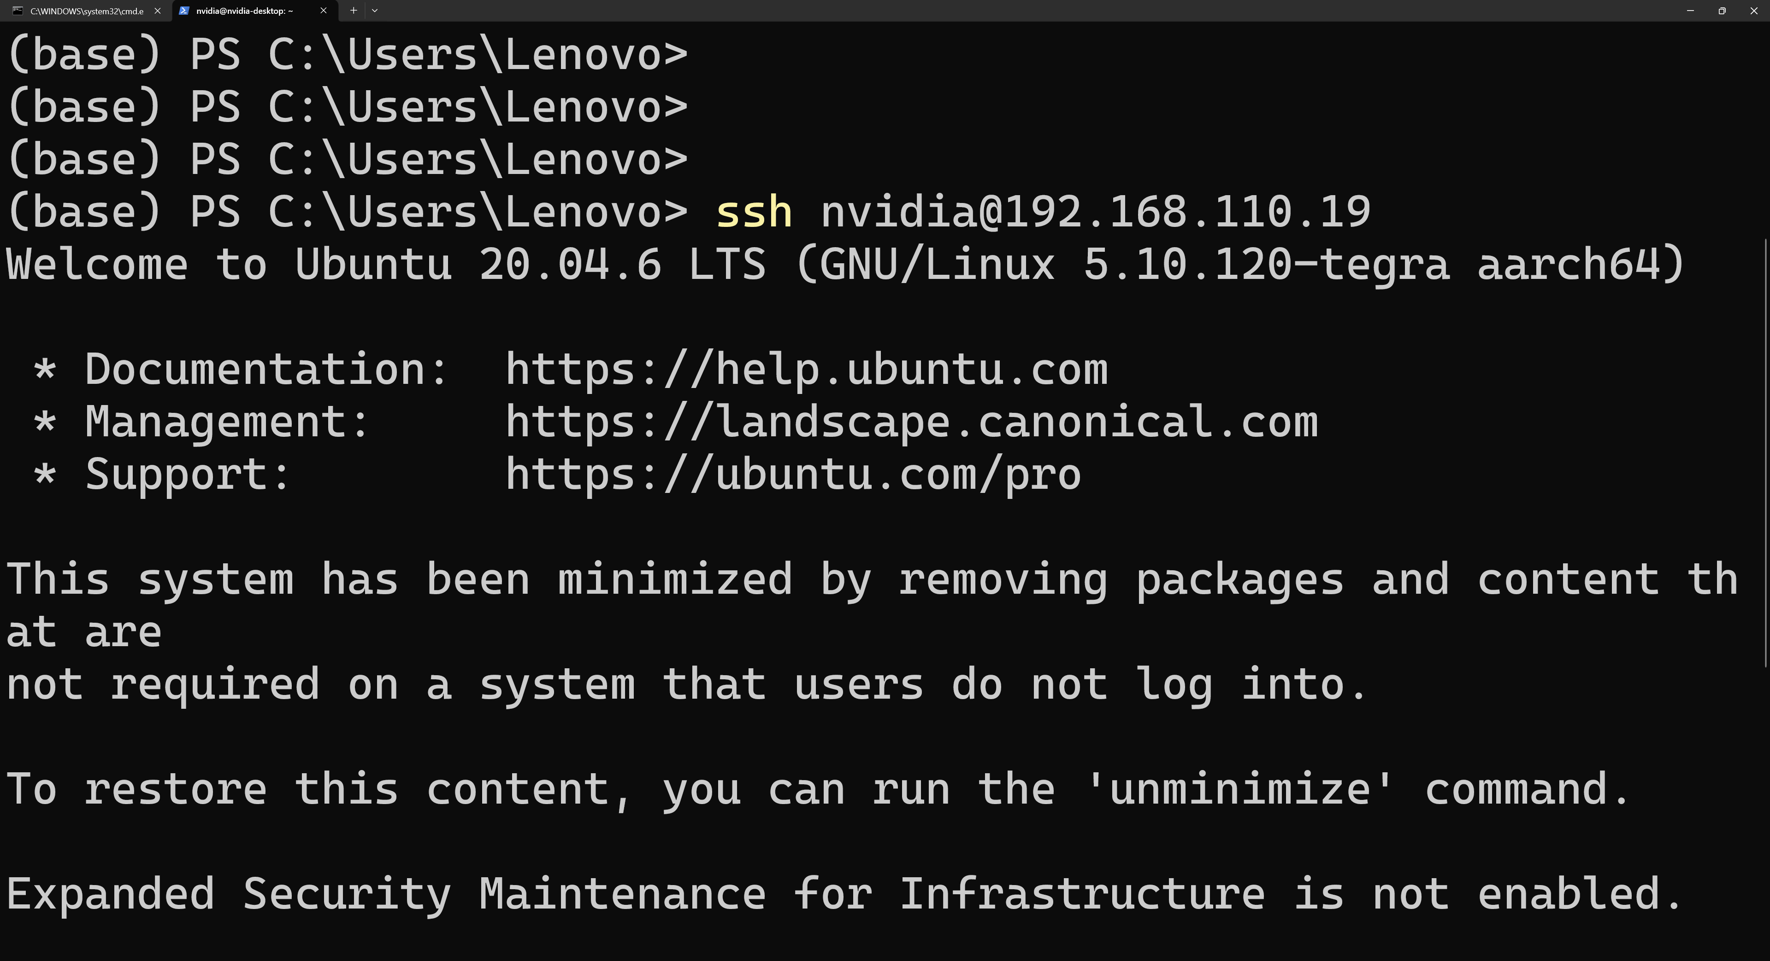
同网段
以太网接口
USB接口
数据传输
数据传输
交换机
工业相机
激光雷达
AI边缘计算设备
WIFI传输
供电
供电
无线网卡
上位机
锂电池

Slide 6
t₂
t₃
从时钟时间
同步报文
跟进报文
延迟请求
延迟响应
主时钟时间
t₁
t₄

Slide 15
吊钩可视化数字孪生方案
既有建筑物
静态避障
地面距离
激光
3D点云
3D避障
动态避障
塔吊群
IMU
其他吊物
GNSS
GVINS
吊钩轨迹
吊物轨迹
获取吊物起始点和终点
同步构件状态至BIM
视频
吊物种类
搭建一套吊钩可视化的数字孪生平台，包含吊钩吊物状态、效率统计、直播画面、BIM施工进度展示等内容；
Notes:
原创性：智能塔吊是未来方向，智能感知有很多方法，如放在塔臂、小车、吊钩，我认为吊钩端一定要有自我感知的能力，我做的就是把吊钩拥有自我感知能力，包括视觉、传感、激光建模、最终实现避障、吊物的自动化。最后我组了个可见的东西出来。
几个主要内容：
1.多传感器融合
2.避障（晃来晃去可能不清晰？怎么解决，调频率？）
3.测试，先搭一个实验室模型，检测各种情况能否实现避障预警（各种情况：水平、垂直、空中障碍物，如女儿墙）；然后移步南校区实验室再实验
展示的时候把盒子做个剖面图，介绍每部分的信息
1.社会实习（半年）
2.找工作提前定（上海国企建设单位（徐汇、浦东等区市城投））定个长远目标
最后答辩做个图：
硬件带过来，吊钩3d打印一下，什么东西都有，加上一个平台的展示（）
自己做一个实验， 能不能完成避障的功能

Slide 16
研究目标
研究内容
关键技术
图像
特征点提取
滑动窗口优化
融合轨迹估计
SLAM技术
多传感器融合
基于概率的状态估计
研究一：
基于多传感器融合的吊装轨迹生成
局部坐标位姿
IMU
预积分
全局坐标位姿
GNSS
噪声过滤
点云特征提取
点云畸变校正
深度学习
激光设备
联合标定
畸变校正
点云拼接
完整点云
障碍物检测
静态障碍物
吊装环境感知
研究二：
基于三维点云的吊装环境感知方法
动态障碍物
吊钩轨迹
吊物轨迹推算
状态向量
卡尔曼滤波
轨迹预测
运动趋势
碰撞风险评估
包络曲面构建
点云聚类
卡尔曼滤波器
研究三：
基于相对运动趋势的碰撞风险评估
动态障碍物
物体轨迹跟踪
静态障碍物
禁行区域生成
最小距离计算
Notes:
第二部分写环境感知
第三部分写风险评估体系
参考一些风险四色图

Slide 17
研究目标
研究内容
关键技术
图像
特征点提取
滑动窗口优化
融合轨迹估计
SLAM技术
多传感器融合
基于概率的状态估计
研究一：
基于多传感器融合的吊装轨迹生成
局部坐标位姿
IMU
预积分
全局坐标位姿
GNSS
噪声过滤
激光设备
联合标定
点云拼接
完整点云
障碍物检测
碰撞风险评估
点云特征提取
点云畸变校正
点云帧间差分
包络曲面构建
运动轨迹预测
研究二：
基于三维点云的吊装构件避障方法
静态
禁行区域生成
动态
物体轨迹预测
吊物状态跟踪
物料库存更新
计算机视觉
目标跟踪
深度估计
研究三：
基于视觉识别的吊装构件定位跟踪
吊钩轨迹
吊物轨迹推算
吊装效率评估
图像
吊物类别识别
施工进度同步
Notes:
第二部分写环境感知
第三部分写风险评估体系
参考一些风险四色图

Slide 18
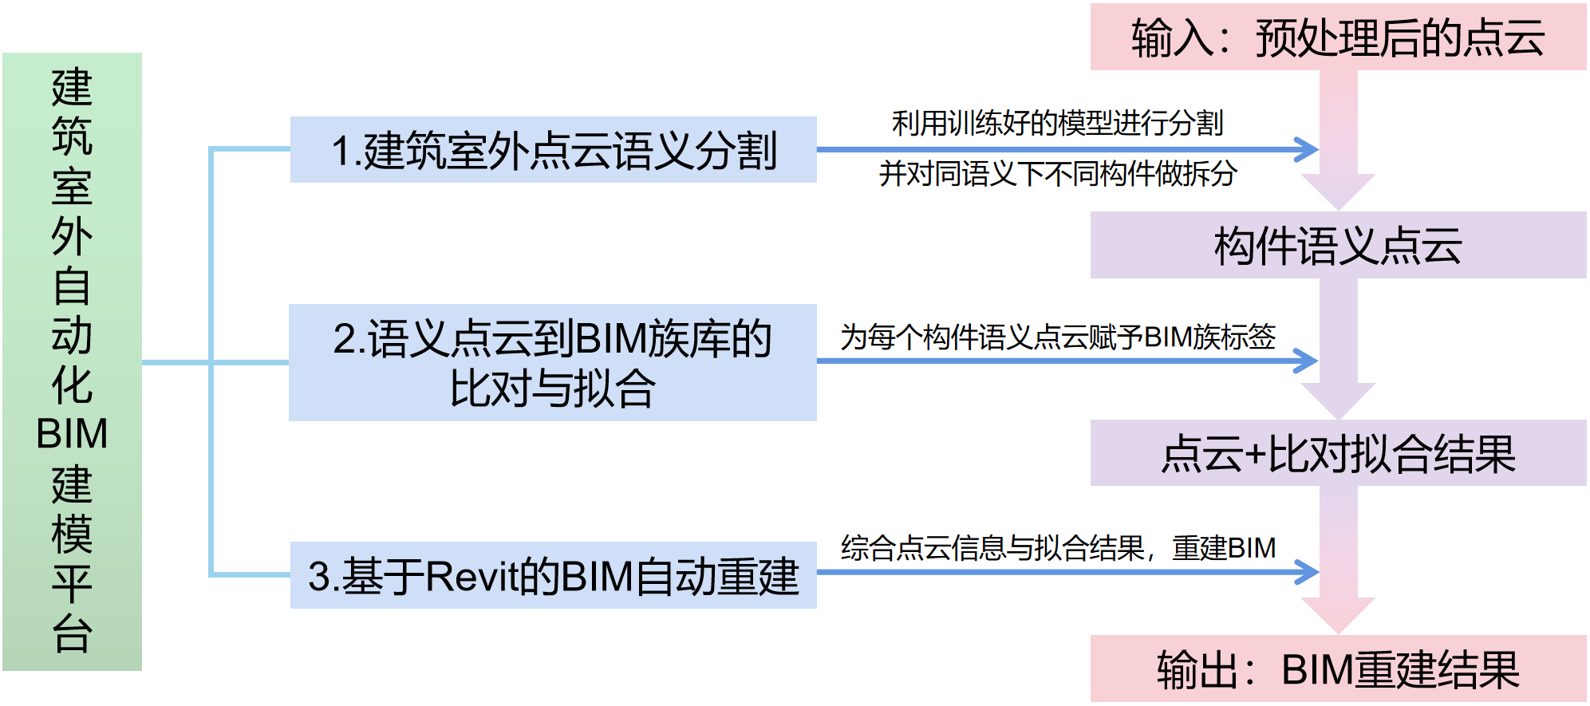
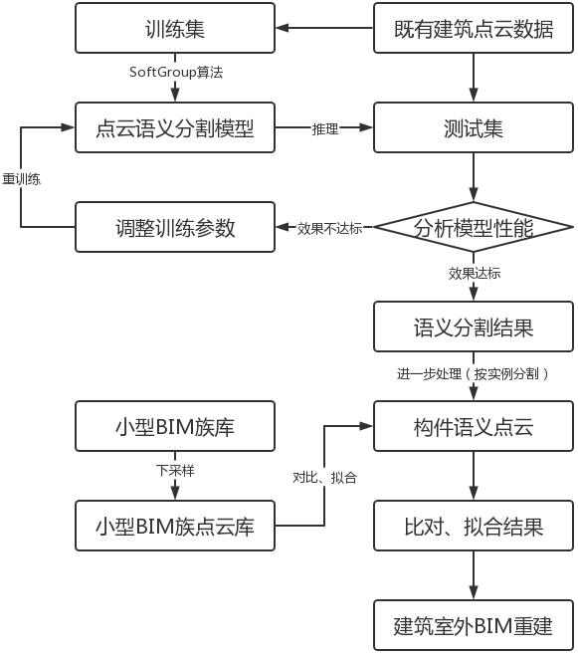

Slide 19
AI 边 缘 计 算 设 备
吊 钩 定 位 板
电 池 群

Slide 20
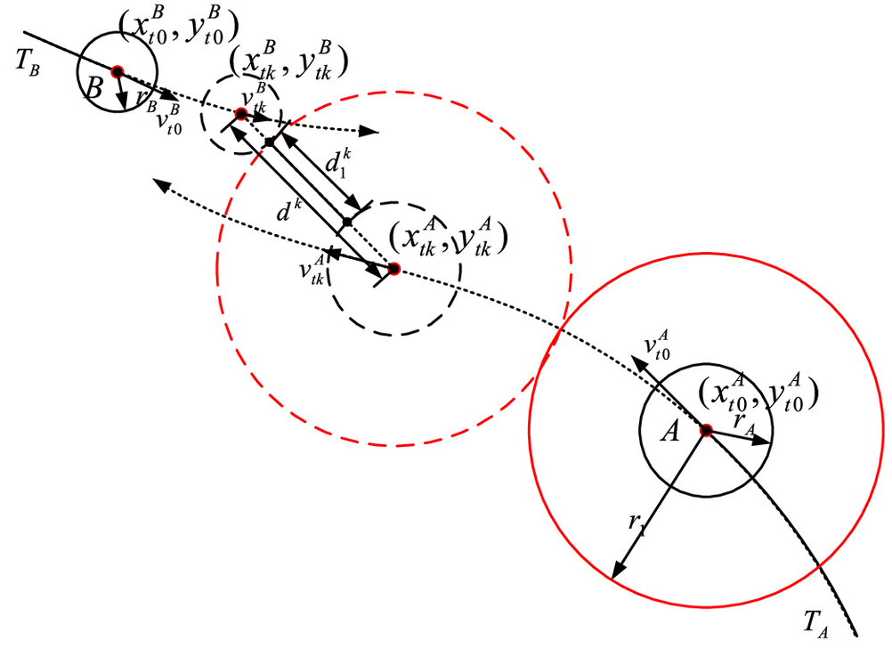
障碍物运动线
障碍物碰撞安全范围
吊钩碰撞安全范围
吊钩轨迹线

